Slide 1


助 力 学 术 发 现 —— 创 新 知 识 服 务

Slide 2

定 位
万方数据知识服务平台
www.wanfangdata.com.cn
——学术资源发现服务
万方数据知识服务平台为大家提供海量学术文献的统一发现服务，有助于了解检索主题的国内外最新研究进展、进行研究趋势分析、学术交流、是论文写作过程中的得力助手。围绕”知识服务“领域的一条产品主线，打造“学术资源发现服务”，更好地服务于用户
文献资源：资源类型：学术资源文献、技术规范、方志文献等10余种
多维度分析：学者、机构、关键词知识脉络分析
学科领域：全学科覆盖
全文获取：在线阅读、下载、原文传递、全文直达等
为人们获取知识、创造知识提供高标准的产品和服务；让知识的学习、发现、创造更加愉悦！
Notes:
根据公司的“1+2+3+N“战略规划布局要求，围绕”知识服务“领域的一条产品主线，打造“知识服务”和“学术云”两个平台，更好地服务于用户，实现“为人们获取知识、创造知识提供高标准的产品和服务；让知识的学习、发现、创造更加愉悦！”的公司使命“。

Slide 3
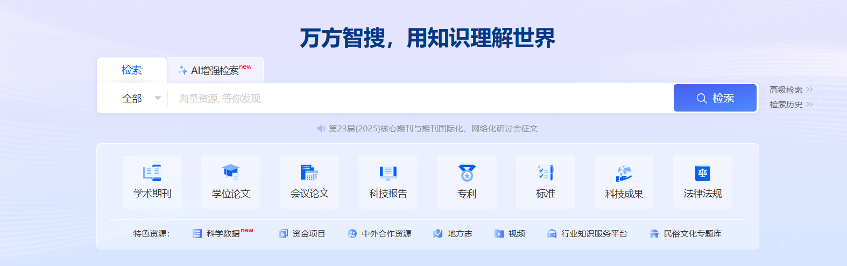
定 位
万方数据知识服务平台
www.wanfangdata.com.cn
——学术资源发现服务
万方数据知识服务平台为大家提供海量学术文献的统一发现服务，有助于了解检索主题的国内外最新研究进展、进行研究趋势分析、学术交流、是论文写作过程中的得力助手。围绕”知识服务“领域的一条产品主线，打造“学术资源发现服务”
Notes:
根据公司的“1+2+3+N“战略规划布局要求，围绕”知识服务“领域的一条产品主线，打造“知识服务”和“学术云”两个平台，更好地服务于用户，实现“为人们获取知识、创造知识提供高标准的产品和服务；让知识的学习、发现、创造更加愉悦！”的公司使命“。

Slide 4
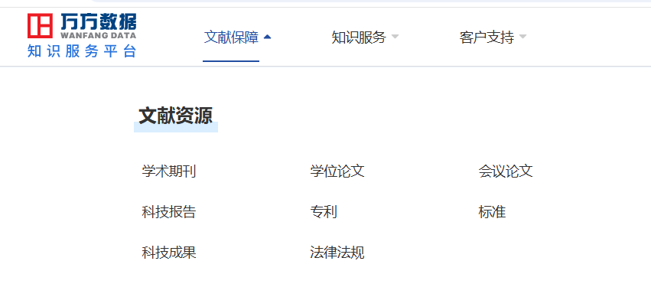
首页上新
Notes:
新版页面中，根据公司业务发展，把在售的资源、服务、工具进行了有效聚类，按照“万方智搜”、“创研平台”、“数字图书馆”、“科研诚信”等进行了聚类，让客户更容易发现服务，方便使用。
“知识服务平台“主要提供万方自有的产品和服务，充分发挥中信所学术研究优势，突出科技信息、情报服务特色，运用先进的分析和咨询方法、技术，为用户提供高质量、专业的文献资源产品和增值服务，具有“万方数据知识服务平台”独立品牌和运营价值。

Slide 5
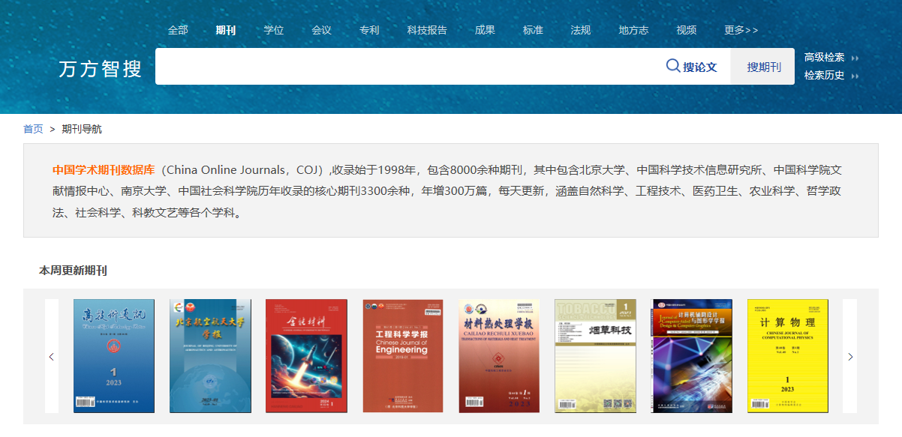
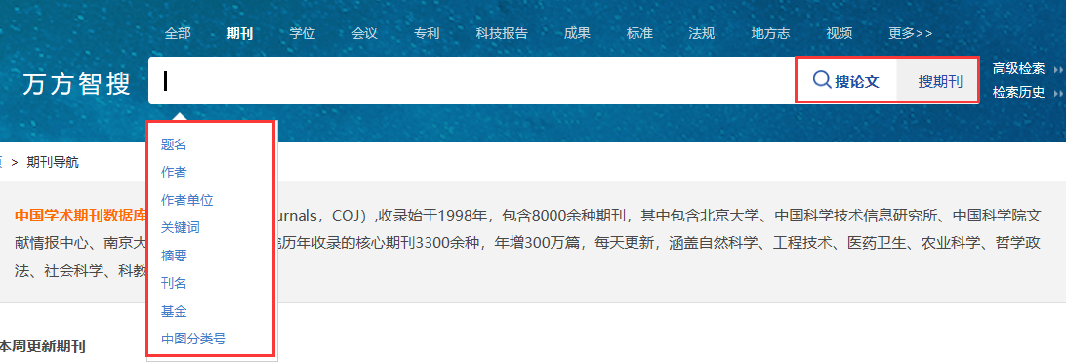
期刊论文
Notes:
新版页面中，根据公司业务发展，把在售的资源、服务、工具进行了有效聚类，按照“万方智搜”、“创研平台”、“数字图书馆”、“科研诚信”等进行了聚类，让客户更容易发现服务，方便使用。
“知识服务平台“主要提供万方自有的产品和服务，充分发挥中信所学术研究优势，突出科技信息、情报服务特色，运用先进的分析和咨询方法、技术，为用户提供高质量、专业的文献资源产品和增值服务，具有“万方数据知识服务平台”独立品牌和运营价值。

Slide 6
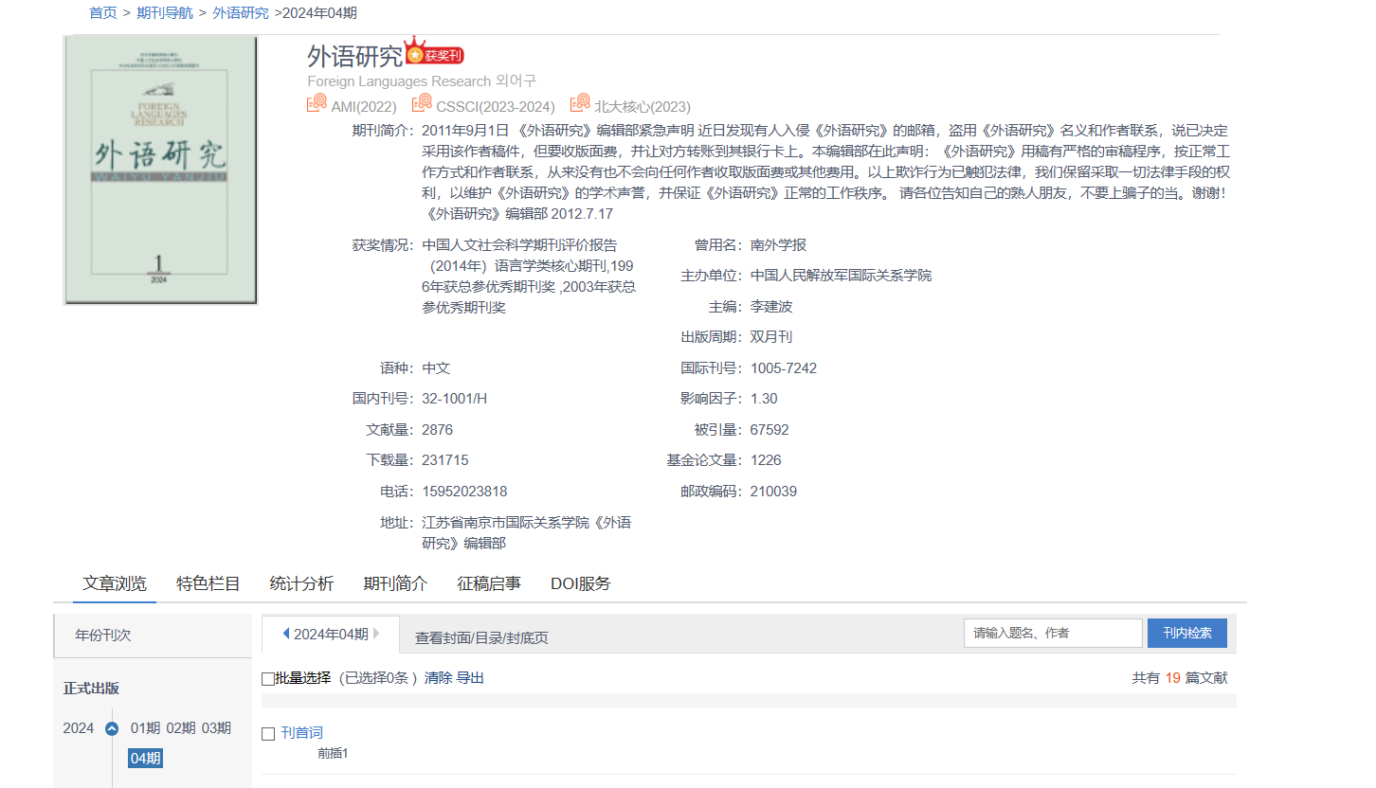
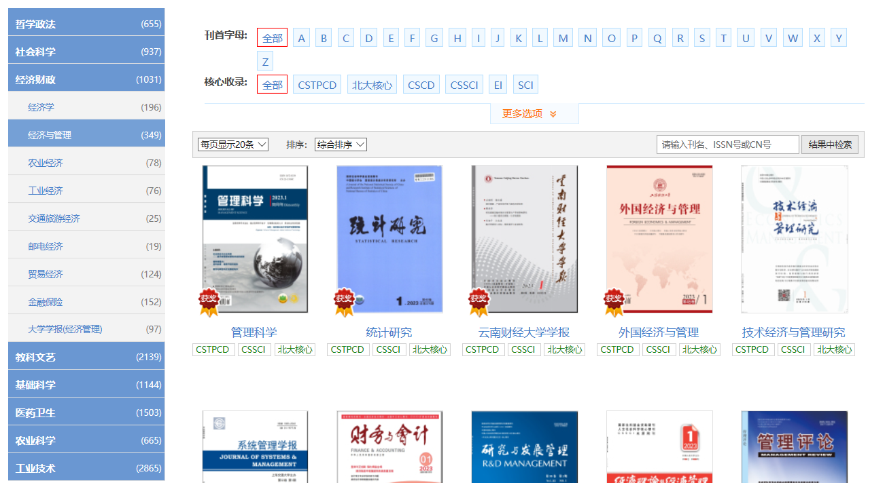
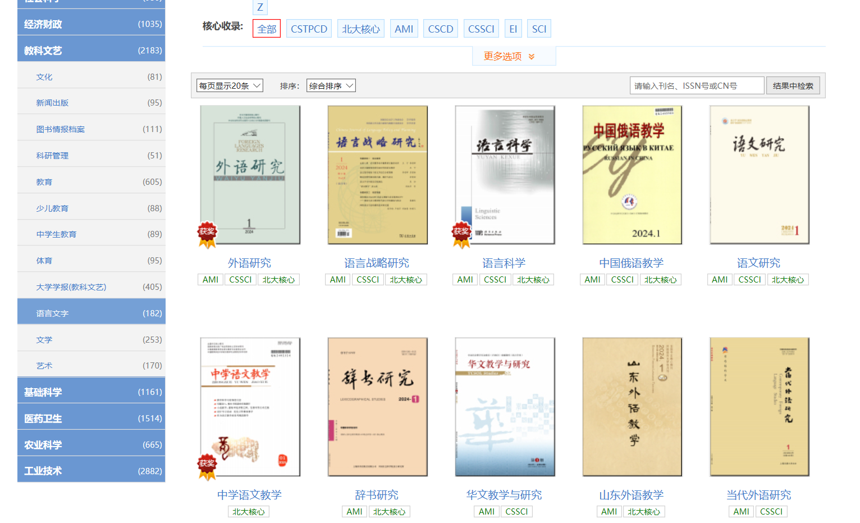
学术期刊论文

Slide 7
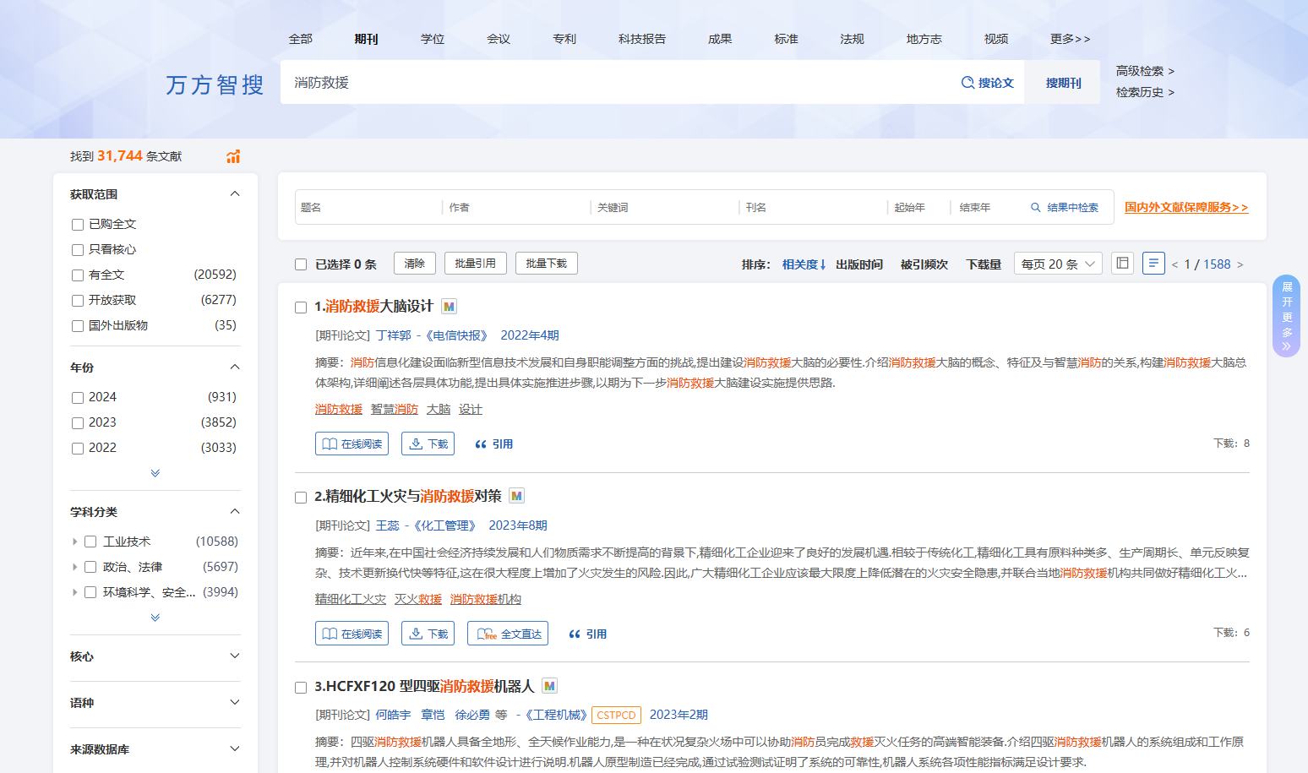
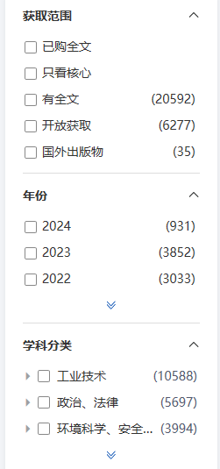
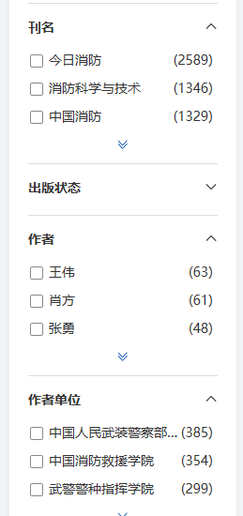
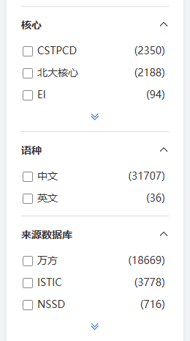
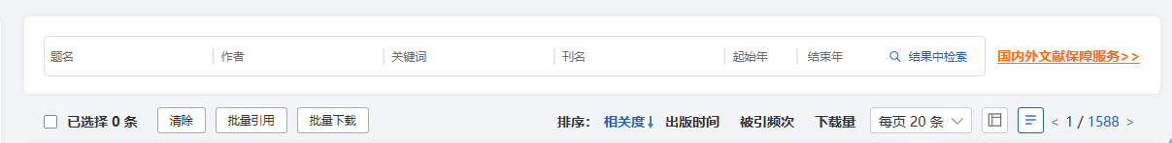
学术期刊论文

Slide 8
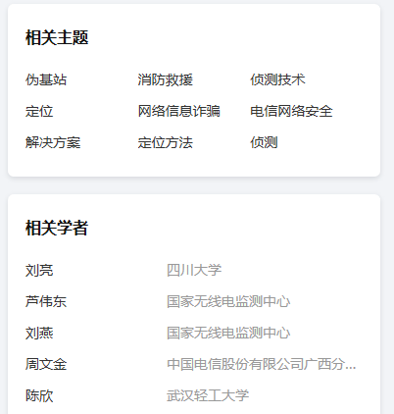
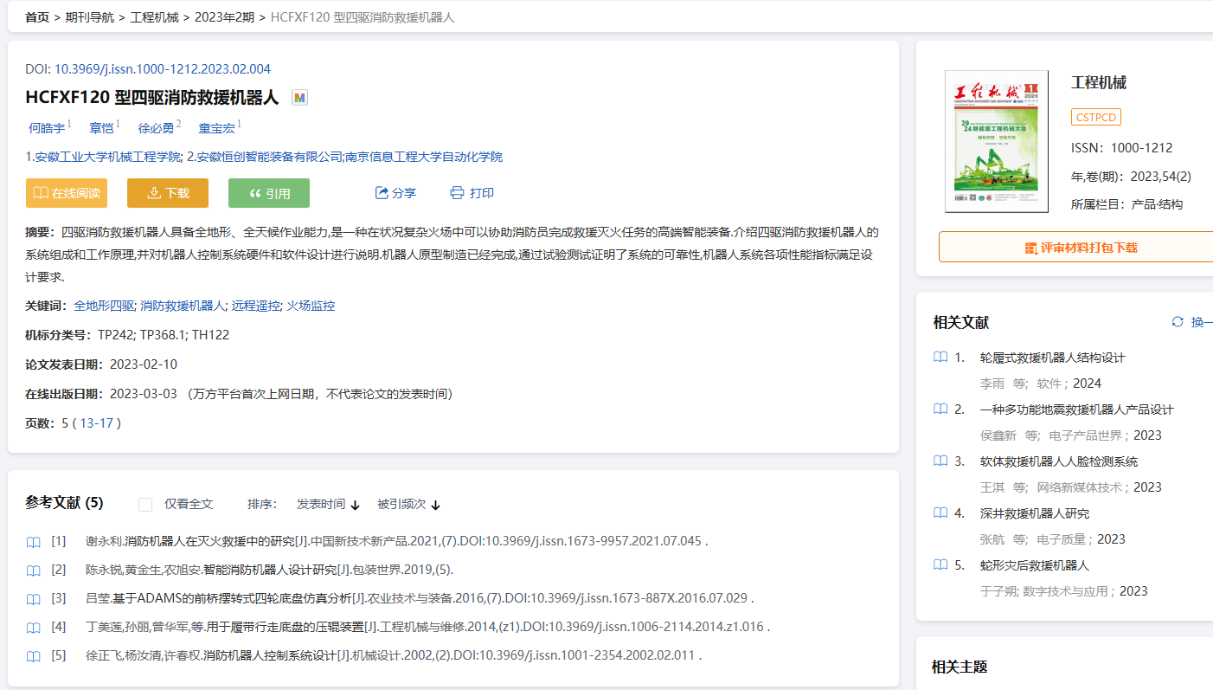
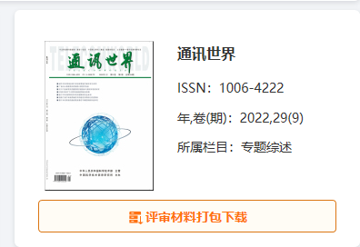
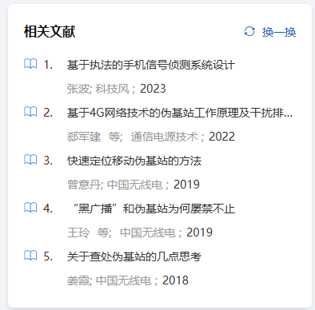
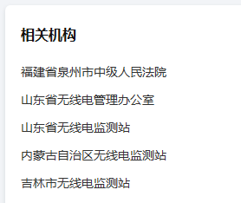
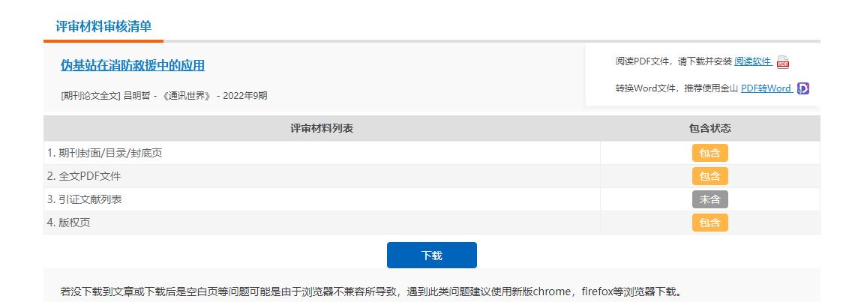
学术期刊论文

Slide 9
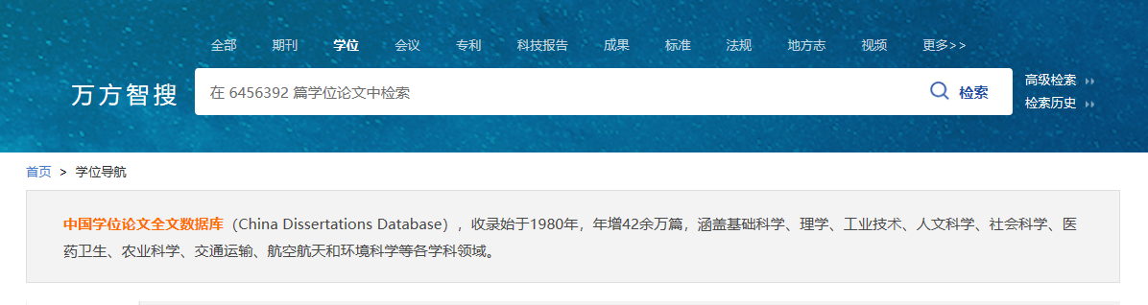
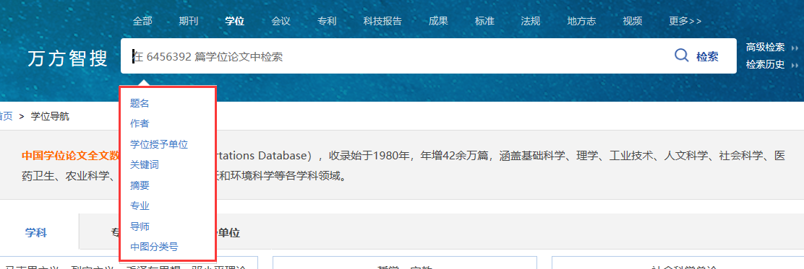
学位论文
Notes:
新版页面中，根据公司业务发展，把在售的资源、服务、工具进行了有效聚类，按照“万方智搜”、“创研平台”、“数字图书馆”、“科研诚信”等进行了聚类，让客户更容易发现服务，方便使用。
“知识服务平台“主要提供万方自有的产品和服务，充分发挥中信所学术研究优势，突出科技信息、情报服务特色，运用先进的分析和咨询方法、技术，为用户提供高质量、专业的文献资源产品和增值服务，具有“万方数据知识服务平台”独立品牌和运营价值。

Slide 10
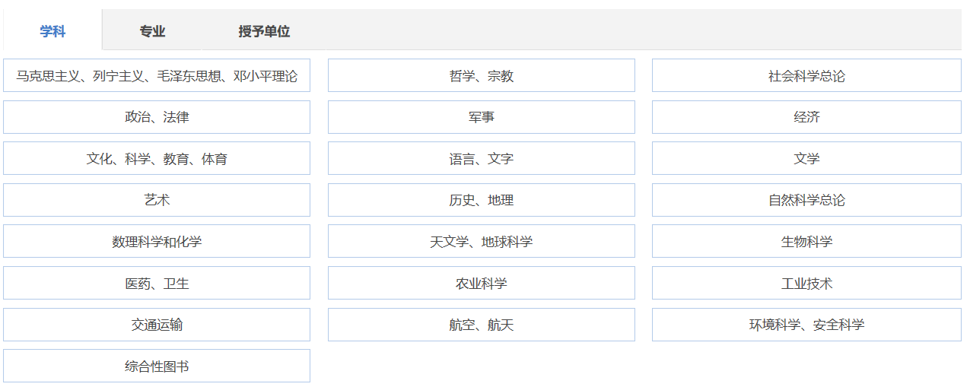
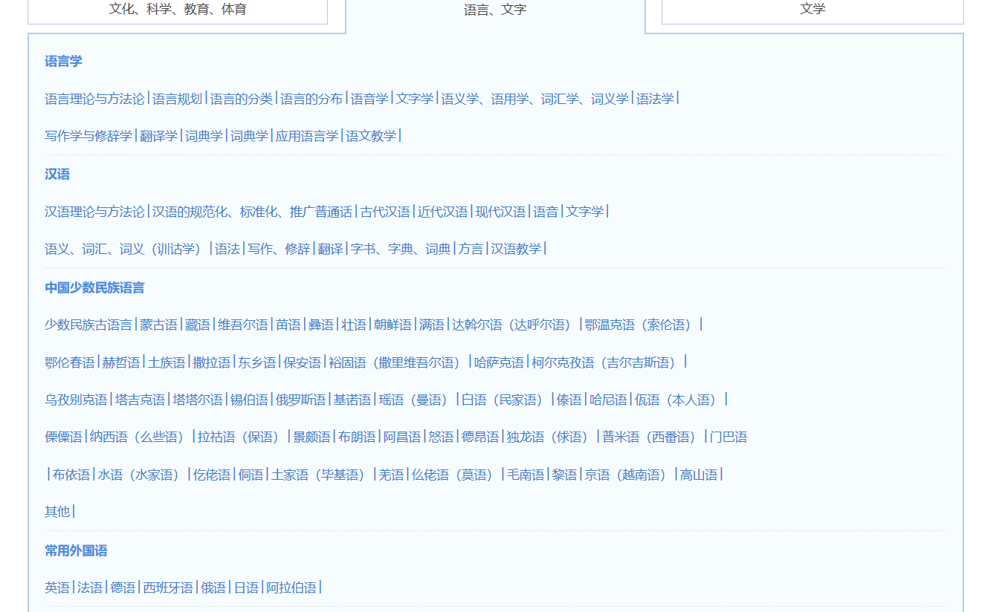
学位论文全文

Slide 11
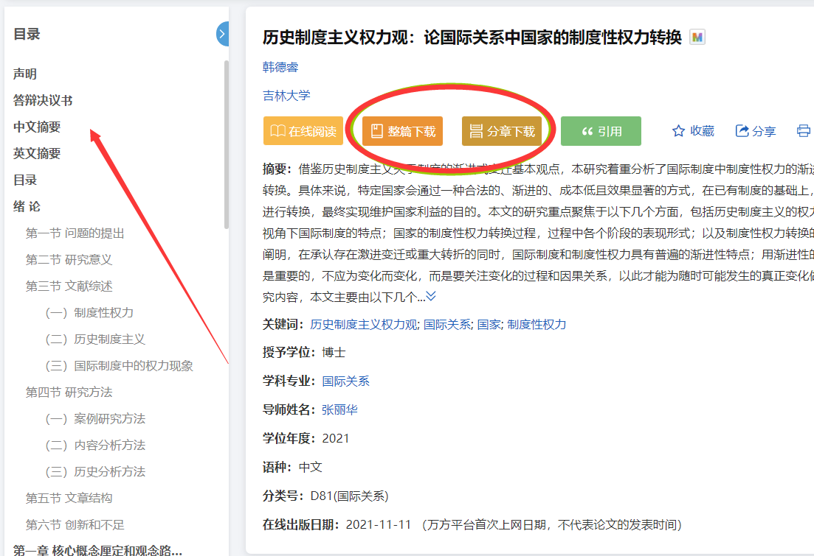
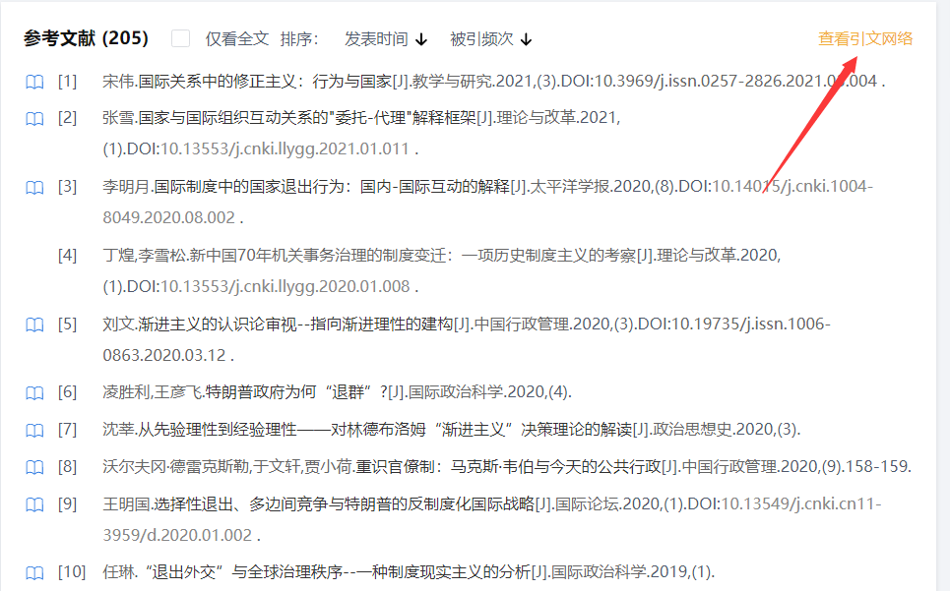
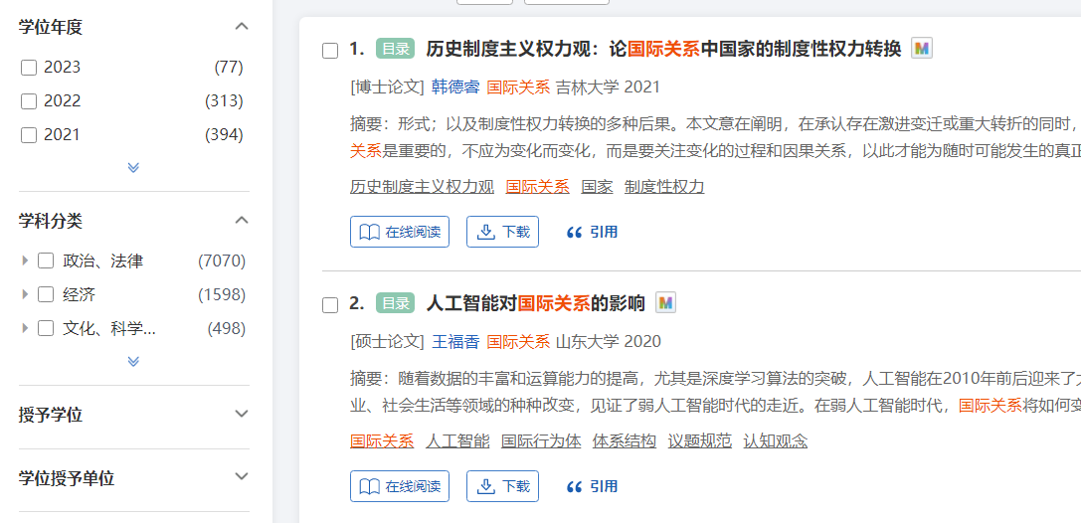
学位论文全文
论文架构参考、快速浏览论文章节

Slide 12
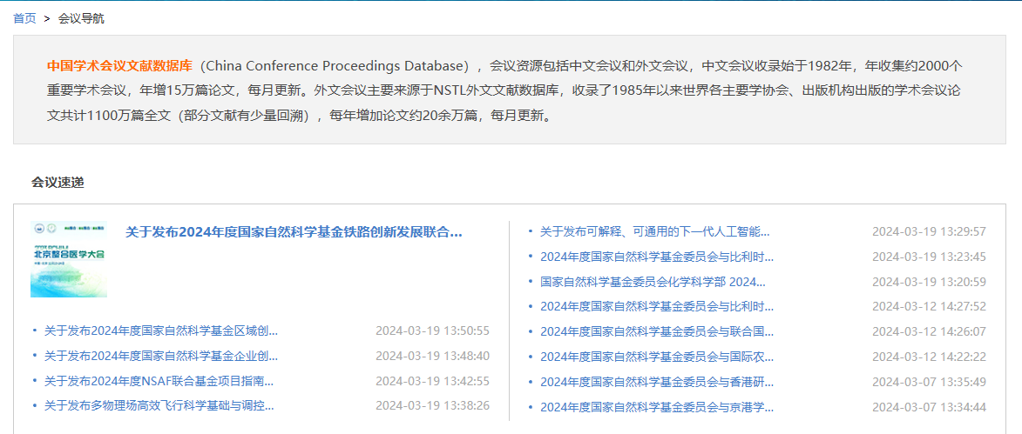
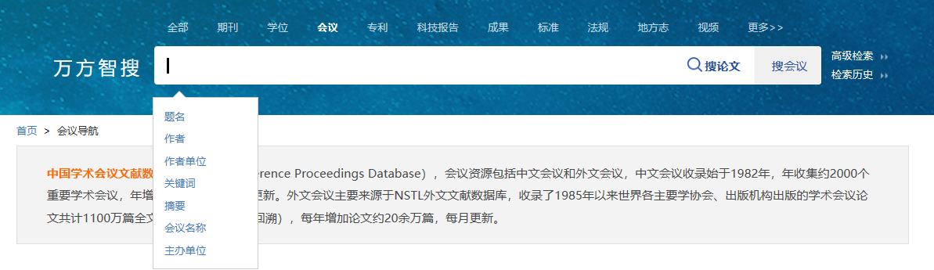
会议论文
Notes:
新版页面中，根据公司业务发展，把在售的资源、服务、工具进行了有效聚类，按照“万方智搜”、“创研平台”、“数字图书馆”、“科研诚信”等进行了聚类，让客户更容易发现服务，方便使用。
“知识服务平台“主要提供万方自有的产品和服务，充分发挥中信所学术研究优势，突出科技信息、情报服务特色，运用先进的分析和咨询方法、技术，为用户提供高质量、专业的文献资源产品和增值服务，具有“万方数据知识服务平台”独立品牌和运营价值。

Slide 13
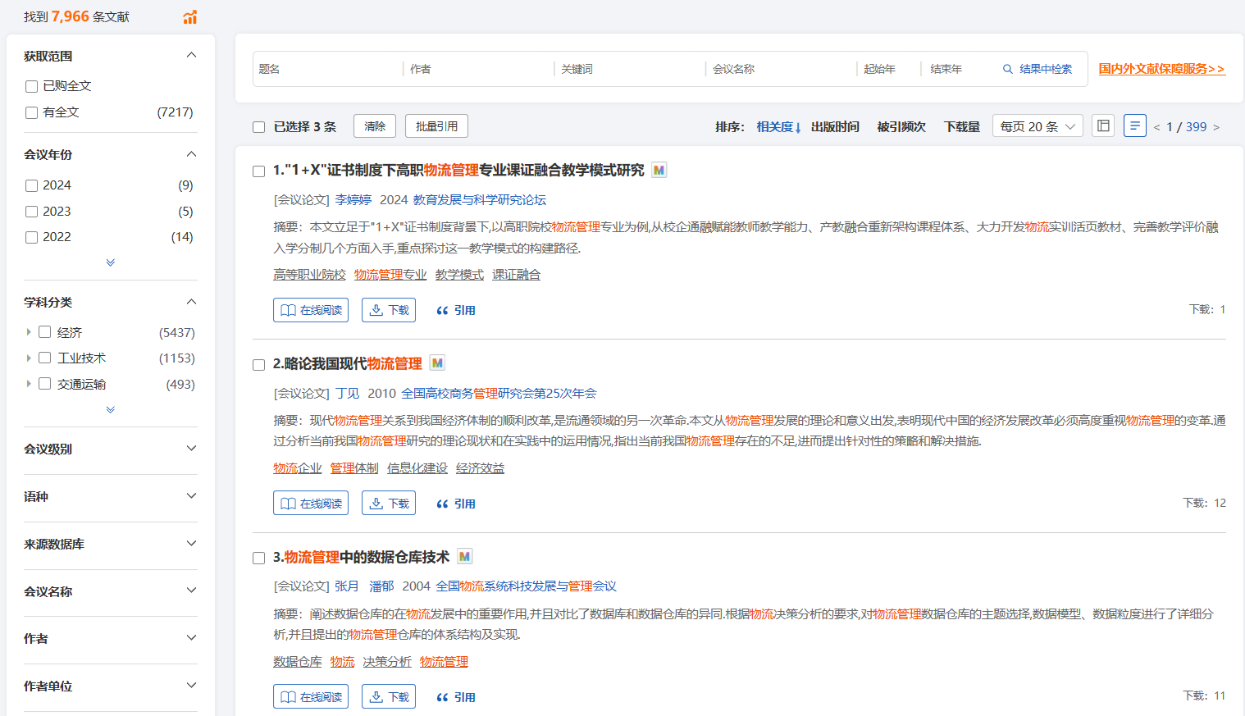
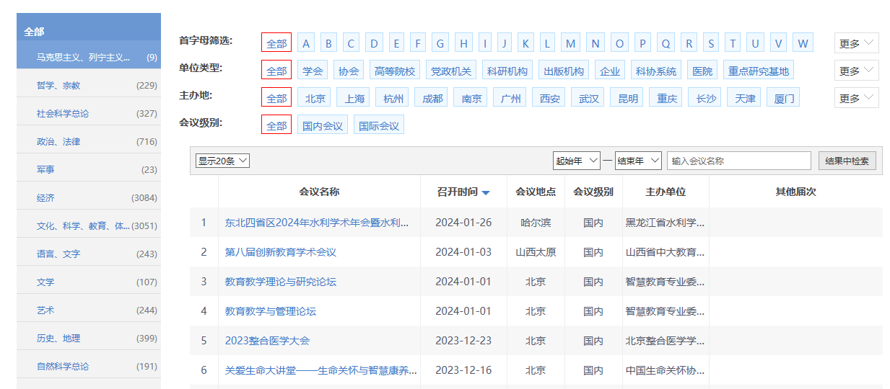
会议论文
Notes:
新版页面中，根据公司业务发展，把在售的资源、服务、工具进行了有效聚类，按照“万方智搜”、“创研平台”、“数字图书馆”、“科研诚信”等进行了聚类，让客户更容易发现服务，方便使用。
“知识服务平台“主要提供万方自有的产品和服务，充分发挥中信所学术研究优势，突出科技信息、情报服务特色，运用先进的分析和咨询方法、技术，为用户提供高质量、专业的文献资源产品和增值服务，具有“万方数据知识服务平台”独立品牌和运营价值。

Slide 14
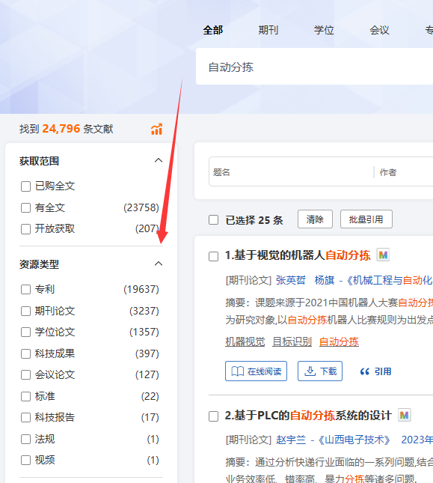
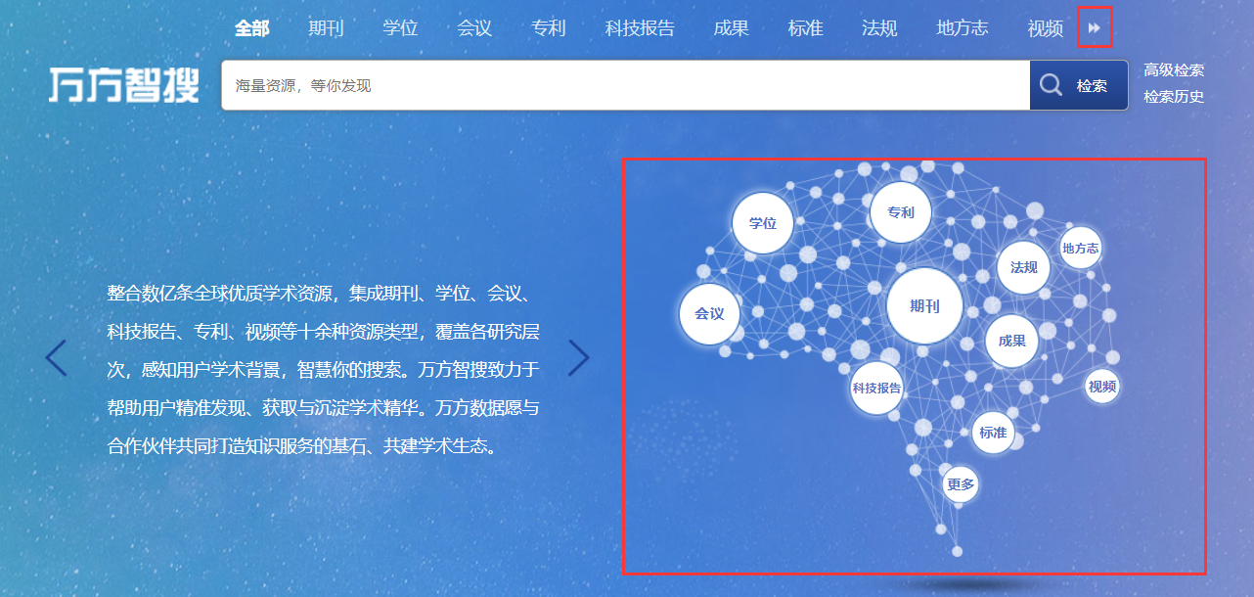
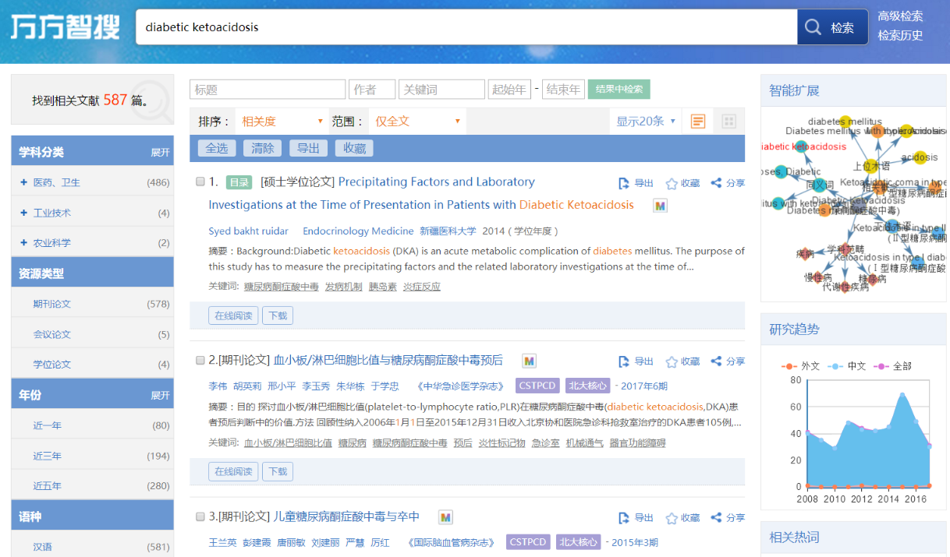
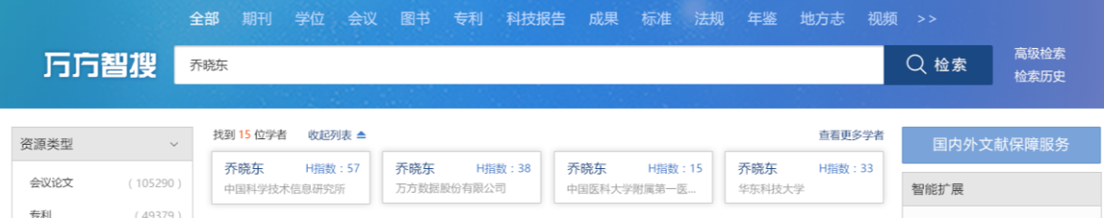
发 现
一站式获取各类资源
（期刊、学位、会议、标准、成果、OA论文、国家社会期刊、中信所馆藏资源）
亮 点
实体识别：人名、刊名、机构名
统一检索&分类检索
高级检索&专业检索
检索历史
二次检索
智能检索
跨语言检索
扩展检索（敬请期待……）
检索范围广
所有类型资源一框检索
各类型资源的限定检索。
精准筛选所需资源
组合检索：作者刊名、作者主题、主题刊名、合作者

Slide 15
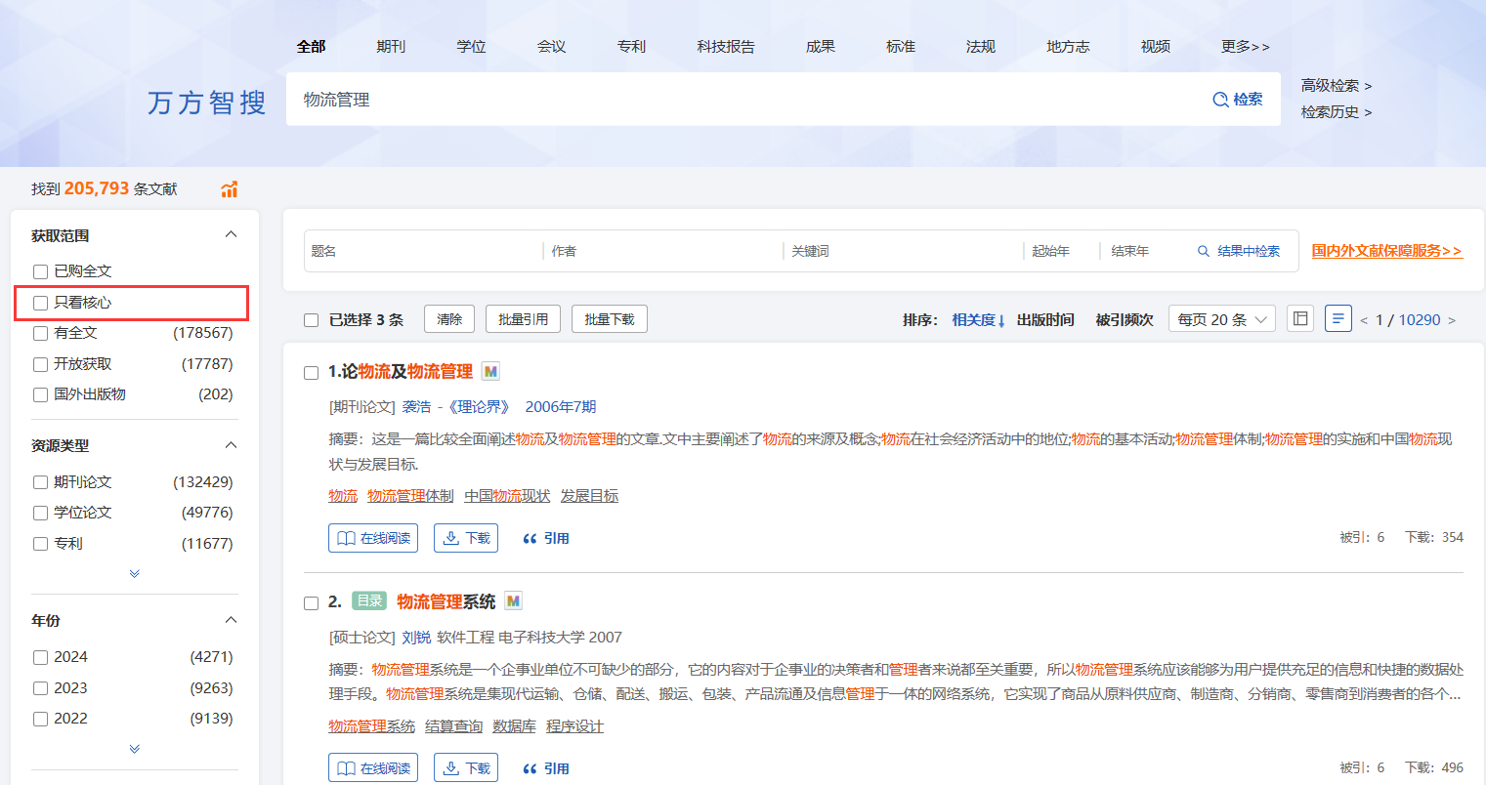
亮 点
一键综合筛选核心期刊
高质量文献

Slide 16
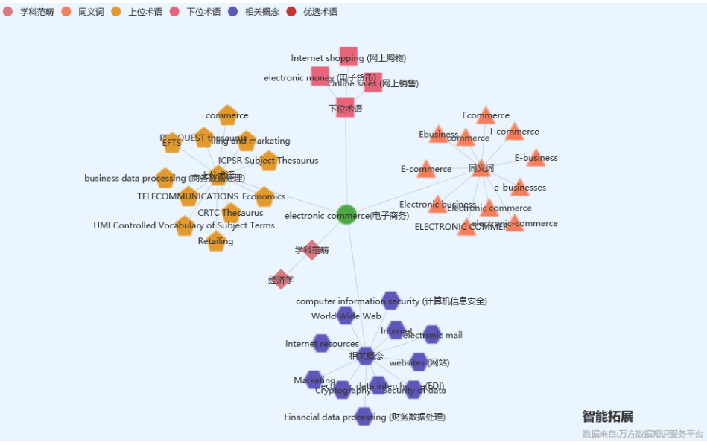
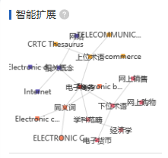
智能化服务
词表检索
对检索词进行词间关系的可视化展示
单击即可检索。
实体识别：人名、刊名、机构名
统一检索&分类检索
高级检索&专业检索
检索历史
二次检索
智能检索
跨语言检索
扩展检索（敬请期待……）
组合检索：作者刊名、作者主题、主题刊名、合作者

Slide 17
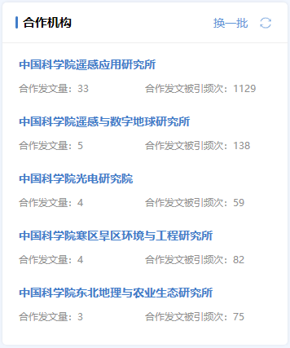
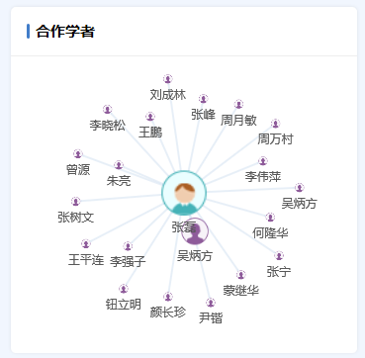
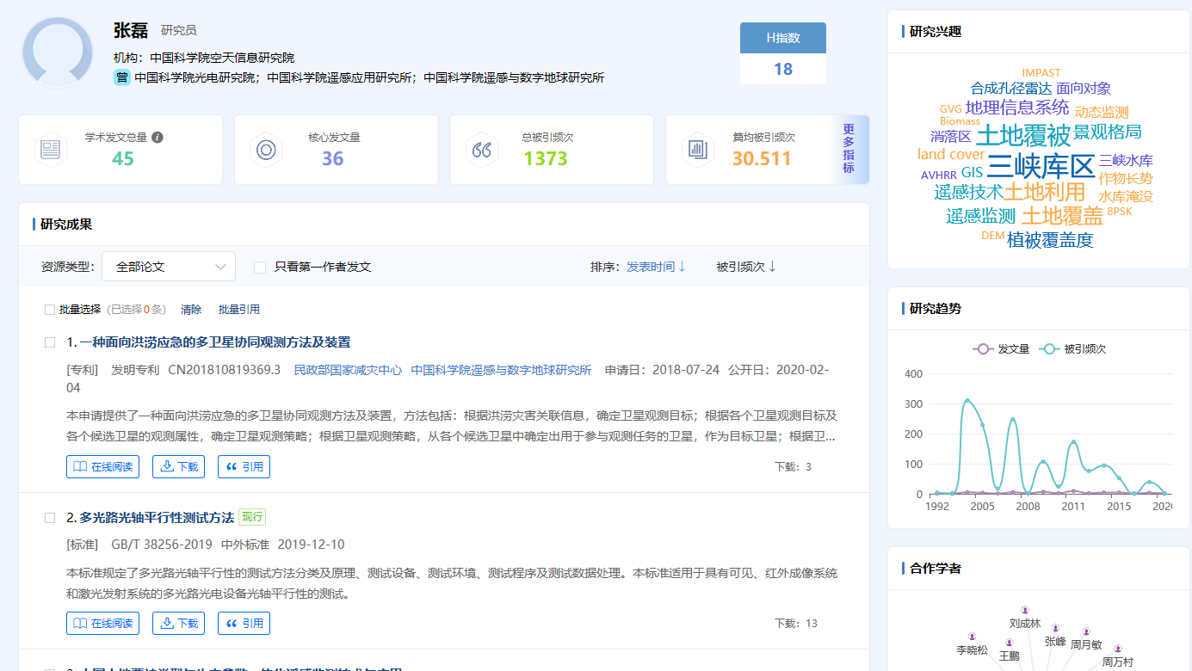
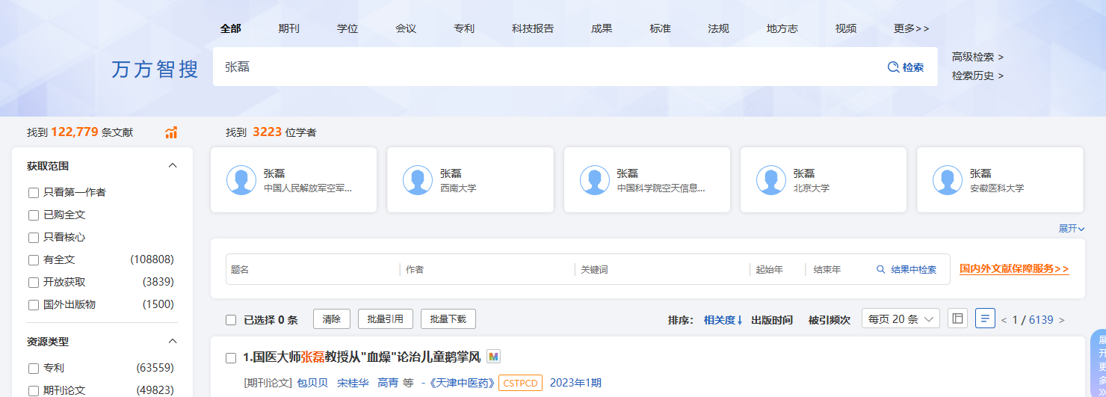
智能化服务
亮 点
实体识别
学者
期刊
机构
实体识别：人名、刊名、机构名
统一检索&分类检索
高级检索&专业检索
检索历史
二次检索
智能检索
跨语言检索
扩展检索（敬请期待……）
组合检索：作者刊名、作者主题、主题刊名、合作者
多种智能识别方式方便快捷 （期刊、机构、学者）

Slide 18
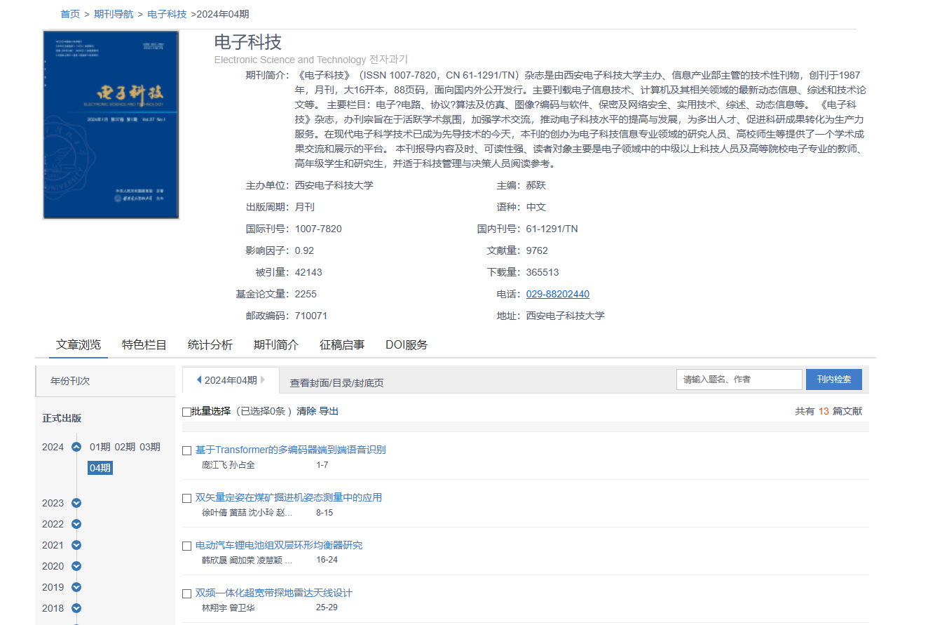
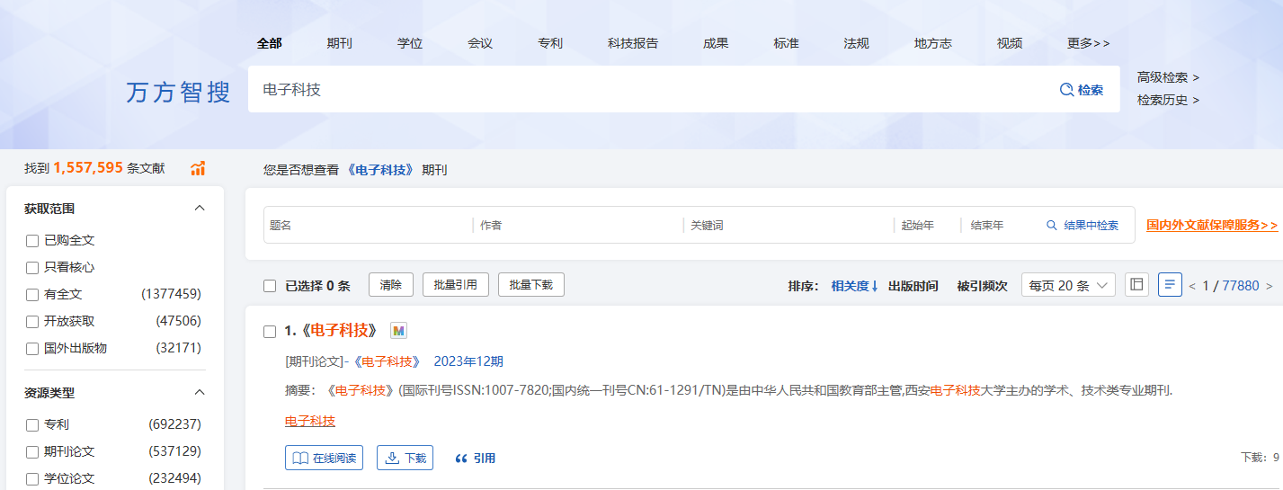
智能化服务
亮 点
实体识别
学者
期刊
机构
实体识别：人名、刊名、机构名
统一检索&分类检索
高级检索&专业检索
检索历史
二次检索
智能检索
跨语言检索
扩展检索（敬请期待……）
组合检索：作者刊名、作者主题、主题刊名、合作者
多种智能识别方式方便快捷 （期刊、机构、学者）

Slide 19
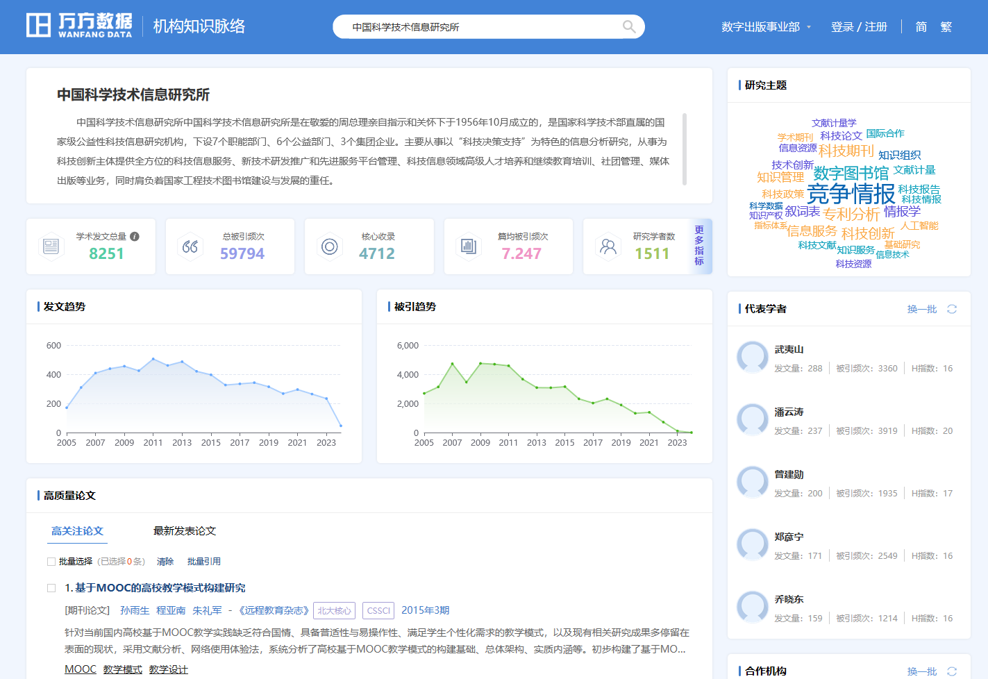
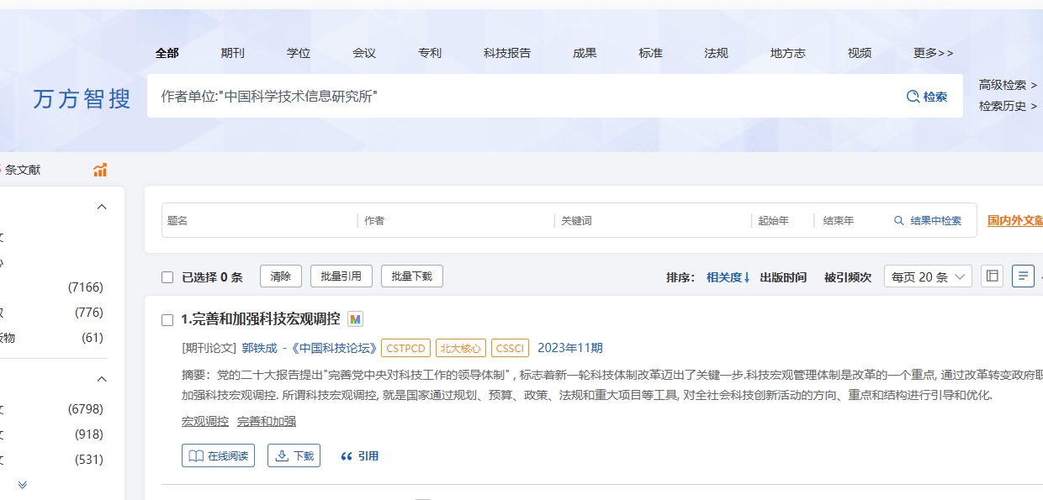
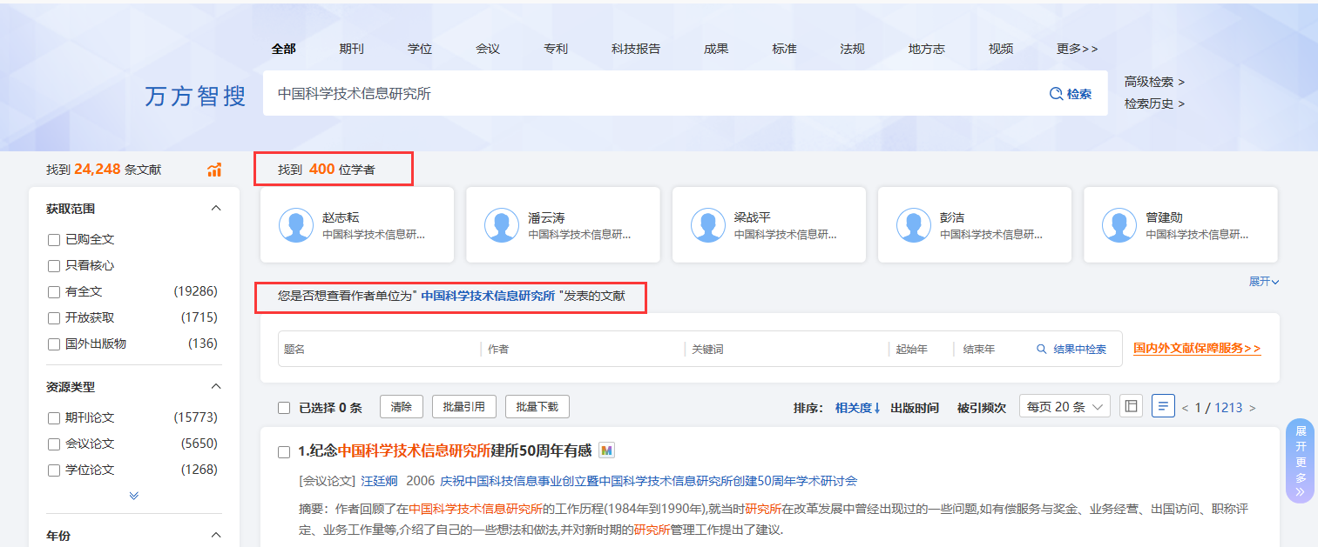
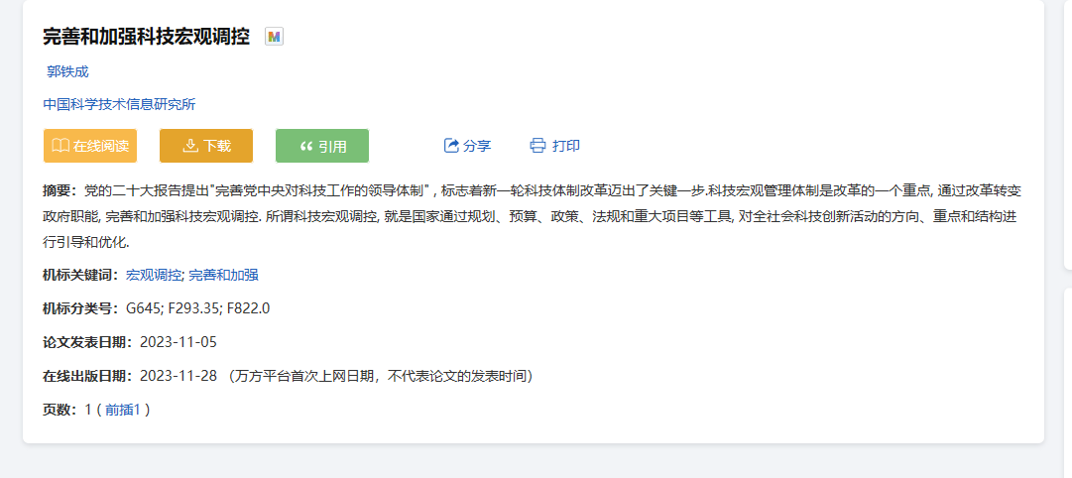
智能化服务
亮 点
实体识别
学者
期刊
机构
实体识别：人名、刊名、机构名
统一检索&分类检索
高级检索&专业检索
检索历史
二次检索
智能检索
跨语言检索
扩展检索（敬请期待……）
组合检索：作者刊名、作者主题、主题刊名、合作者
多种智能识别方式方便快捷 （期刊、机构、学者）

Slide 20
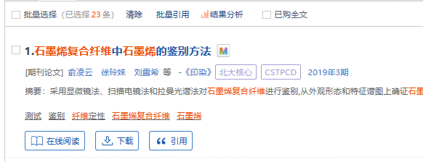
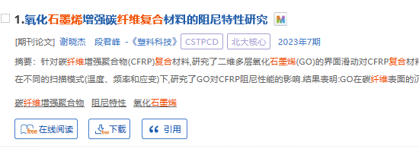
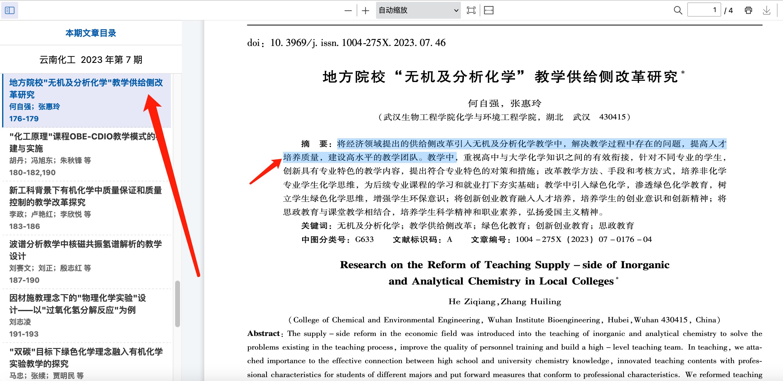
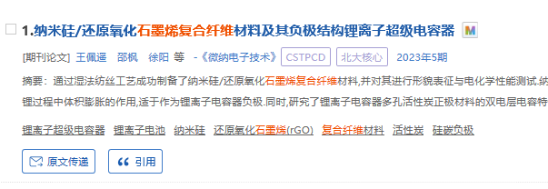




获 取
下载 在线阅读全文
多种格式批量导出 （引用）
收藏 分享
原文传递 （期刊、学位增强）
多来源获取

Slide 21


多维揭示
智搜 - 资源&功能
聚类筛选：筛选需要的获取范围、文献类型、发表年份等，帮助用户缩小检索范围；
二次检索：在结果中检索，帮助用户精准查找；
可视化图形：易于理解，突出重点，辅助用户扩展文献阅读范围。
统计分析：基于检索结果进行多维度聚类分析，帮助用户了解研究主题信息 。
Notes:
第三个亮点功能，是多维揭示。在检索结果页，我们提供了很多筛选条件，帮助用户缩小检索范围，页面左侧提供了年份、学科、核心类型、期刊母体等多维度的聚类；同时，还可以筛选已购全文、或只看核心期刊论文；还可以进一步筛选OA论文、能直接下载的论文等。除此之外，我们还提供了检索结果的统计分析功能。

Slide 22



特色功能-导出
智搜 - 资源&功能
单篇引用：使单篇引用流程更加快捷
批量引用：强化个性化编辑功能，支持对导出的文献列表自定义排序，支持对导出格式的自定义编辑与保存
Notes:
此外， 平台还有丰富的个性化服务，首先是导出功能。单篇快速导出功能、以及批量导出中强化了个性化编辑功能，支持对自定义格式的编辑与保存。
以前和现在的单篇引用对比。
如果老师想要申报科研项目，选择需要的字段并保存，下次进入就可以直接一键导出需要的格式了。

Slide 23

特色功能-个性化推荐
智搜 - 资源&功能
智能推荐：根据用户的检索偏好推荐近期发表的核心文献，扩充兴趣领域文献
科技热词：推荐当年热度较高的科技类主题，知晓科技发展潮流
热点专题：展示当前热点的相关文献，了解热点领域现状
科技前沿：推荐科技类文章，把握前沿科技发展态势
Notes:
讲一下入口位置

Slide 24

特色功能-高级检索精确到日
智搜 - 资源&功能
支持 5种 资源时间精确到日检索
提供快速选项：一周前、一月前、半年前等
期刊：出版时间
专利：申请日、公开日
标准：发布日期、实施日期
法律法规：颁布日期、实施日期
科技报告：编制时间

Slide 25


海量文献怎么查？
多种检索方法的综合运用

Slide 26
海量文献怎么查？
多种检索方法的综合运用

Slide 27


海量文献怎么查？
多种检索方法的综合运用

Slide 28


海量文献怎么查？
还想抽取更多关键词？
抽取关键词
构造检索式
筛选检索结果
索取原始文献
调整检索策略
首先想到的检索词：纳米复合物、电化学传感
（1）常规检索：一站式检索 空格间隔 代表and （和）
Notes:
根据上下位术语、同义词等抽取检索的关键词

Slide 29




海量文献怎么查？
纳米复合物（结合平台相关热词、词表检索词间关系 ）
抽取关键词
构造检索式
筛选检索结果
索取原始文献
调整检索策略
（2）根据 “相关热词”及“结果分析界面” 查看相同领域大家共同关注的热词情况
磁性纳米粒子、电化学传感器、光电化学生物传感器等
Notes:
根据上下位术语、同义词等抽取检索的关键词

Slide 30


检索攻略
（3）纳米复合物——（参考上下位词、相关热词、结果分析关键词频次）
“纳米材料”“纳米管”“纳米线”“纳米粒子”“纳米纤维”“纳米复合粒子”
“纳米复合结构”“纳米复合材料”“复合材料”“碳纳米管”“金纳米粒子”“氧化石墨烯”等

Slide 31


检索攻略
（3）电化学传感——（参考上下位词、相关热词、结果分析关键词频次）
“光电化学”“电气化学”“生物传感器”“电化学检测”“免疫传感器”等

Slide 32
海量文献怎么查？
抽取关键词
构造检索式
筛选检索结果
索取原始文献
调整检索策略
（4）总结检索词：（可参考检索词归纳）
纳米复合物——“纳米材料”“纳米管”“纳米线”“纳米粒子”
“纳米纤维”“纳米复合粒子”“纳米复合结构”“纳米复合材料”
“复合材料”“碳纳米管”“金纳米粒子”“纳米簇基复合传感材料”
电化学传感——“光电化学”“电气化学”“生物传感器”
“电化学检测”“免疫传感器”等
Notes:
根据上下位术语、同义词等抽取检索的关键词

Slide 33

智能检索
运算符 | 检索含义
AND/and | 逻辑与运算，同时出现在文献中
OR/or | 逻辑或运算，其中一个或同时出现在文献中
NOT/not | 逻辑非运算，后面的词不出现在文献中
“”/"" | 精确匹配，引号中词作为整体进行检索

Slide 34


智能检索：（1）字段限制结合布尔逻辑 and 缩小检索范围
题名:（纳米复合物 and 电化学传感）
检索词出现拆分现象

Slide 35

智能检索：（2）精准检索的必要性（双引号表示精确）
题名:（“纳米复合物” and “电化学传感”）
双引号限定检索，检索词固定，不拆分

Slide 36

智能检索：（3）主题、题名字段限制的区别
主题:（“纳米复合物” and “电化学传感”）
主题字段下，检索结果分布在题名、摘要、关键词中

Slide 37


智能检索：（4）逻辑 或 or 的运用
题名:（"纳米复合物" or "纳米粒子" or "复合纳米材料"）
三个检索词 or 的关系，扩大检索范围

Slide 38

智能检索：（4）逻辑 或 or 和 and 的综合运用
题名:（（"纳米复合物" or "纳米粒子" ）and（"电化学传感" or "光电化学"））
or and 综合运用 检索结果更精准

Slide 39

海量文献怎么查？
抽取关键词
构造检索式
筛选检索结果
索取原始文献
调整检索策略
Notes:
多种方法筛选检索结果

Slide 40



海量文献怎么查？
抽取关键词
构造检索式
筛选检索结果
索取原始文献
调整检索策略

Slide 41
海量文献怎么查？
可参考的检索词增多 根据需求调整检索词和检索策略
检索文献较少？
（文献少不代表错，适当调整检索策略，微调即可）
（纳米复合物 or 纳米材料 or 纳米管 or 纳米线 or 纳米粒子 or 纳米纤维 or 纳米复合粒子 or 纳米复合结构 or 纳米复合材料 or 复合材料 or 碳纳米管 or 金纳米粒子）and （电化学传感 or 光电化学 or 电气化学 or 生物传感器 or 电化学检测 or 免疫传感器）
抽取关键词
构造检索式
筛选检索结果
索取原始文献
调整检索策略
Notes:
调整检索策略帮助您距离目标文献更近一步

Slide 42
检索总结
1、检索前的准备：
（1）明确论文研究的主题
（2）明确文献检索范围：文献类型、学科、时间、语种等
3、分析构建表达式，调整，找到相关文献
2、检索表达式技巧：
（1）布尔逻辑检索：同时出现、不出现、出现其中一个词
and、not、or （万方智搜：not > and >or）
（2）精确检索：检索词不拆分
双引号
（3）字段限定检索：要求检索词出现在特定的位置
题名或关键词、主题、作者、作者单位等
（1）分析研究主题
（2）抽取检索词
（3）构造检索式
（4）筛选检索结果
（5）调整检索策略

Slide 43
写作攻略
1、了解自己的学校、发文机构、导师、专业：
（1）利用机构知识脉络、学者知识脉络、关键词知识脉络
（2）了解研究趋势（结果分析）
3、论文整体架构
（1）优秀学位论文目录
（2）参考文献GB标准
（3）逻辑缜密
（4）思路清晰
（5）回答全面
2、精读优质文献：
（1）选题领域内的专家大牛的经典文献
（2）论文导师的重点文献
（3）相关度、出版时间、被引等多种需求排序方式进行精读
4、温馨提示
勿抄袭、勤保存、PDF可打印

Slide 44
亮 点
亮 点
一站式获取各类资源 期刊、学位、会议、专利
中信所馆藏文献、国家哲学社会科学学术期刊、大量OA论文实现一站式统一检索
多维度聚类精准定位 （年份、语种、刊名、机构、作者）
一键筛选核心期刊
多种智能识别方式方便快捷 （期刊、机构、学者）
稳定的全文途径获取保障 （期刊批量下载、学位分章下载＋原文传递＋在线阅读）
多种检索方式 （新增自然语言检索）

Slide 45

为人们获取知识、创造知识提供高标准的产品和服务；让知识的学习、发现、创造更加愉悦！

